Slide 1
AUTOSAR CP Advanced Intro ---crypto
IV事業部 第一開発部
王浩祥
2021年9月9日

Slide 2

一、汽车网络安全
汽车网络安全
汽车功能增加 → 车载通信软件的代码内容增加 →更多能攻击的潜在弱点
经典案例
2015年7月两位著名白帽黑客查理·米勒以及克里斯·瓦拉塞克入侵了一辆Jeep自由光行驶过程
宝马ConnectedDrive数字服务系统遭入侵事件，黑客能够利用该漏洞以远程无线的方式侵入车辆内部，并打开车门
2016年9月21日，腾讯科恩实验室正式宣布，他们以“远程无物理接触”的方式成功入侵了特斯拉汽车
车厂Fiat Chrysler就曾因为软件漏洞而召回130万辆小货卡

Slide 3
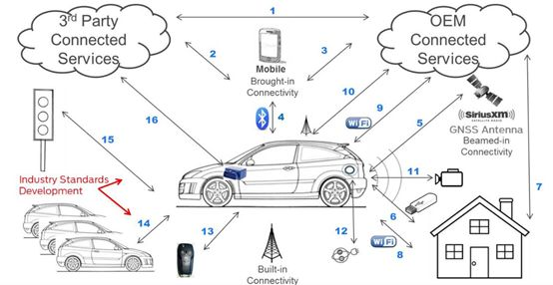
一、汽车网络安全
汽车网络安全
当前自动驾驶汽车研发朝智能化和网联化两个方向发展，都离不开网络的掣肘
智能化依靠车辆自身的车载传感器，汽车自主获取信息、作出决策，完成驾驶行为；
网联化通过通信技术，汽车与外部环境交互信息获得决策和控制车辆运行能力
车联安全
安卓应用下载
远程ECU固件更新OTA
政府部门和保险部门黑盒子
车间通信
车内安全
防盗/零部件保护
里程保护
发动机特性
乘客数据
安全启动和信任链
安全通信

Slide 4
一、汽车网络安全
安全体系示例

Slide 5
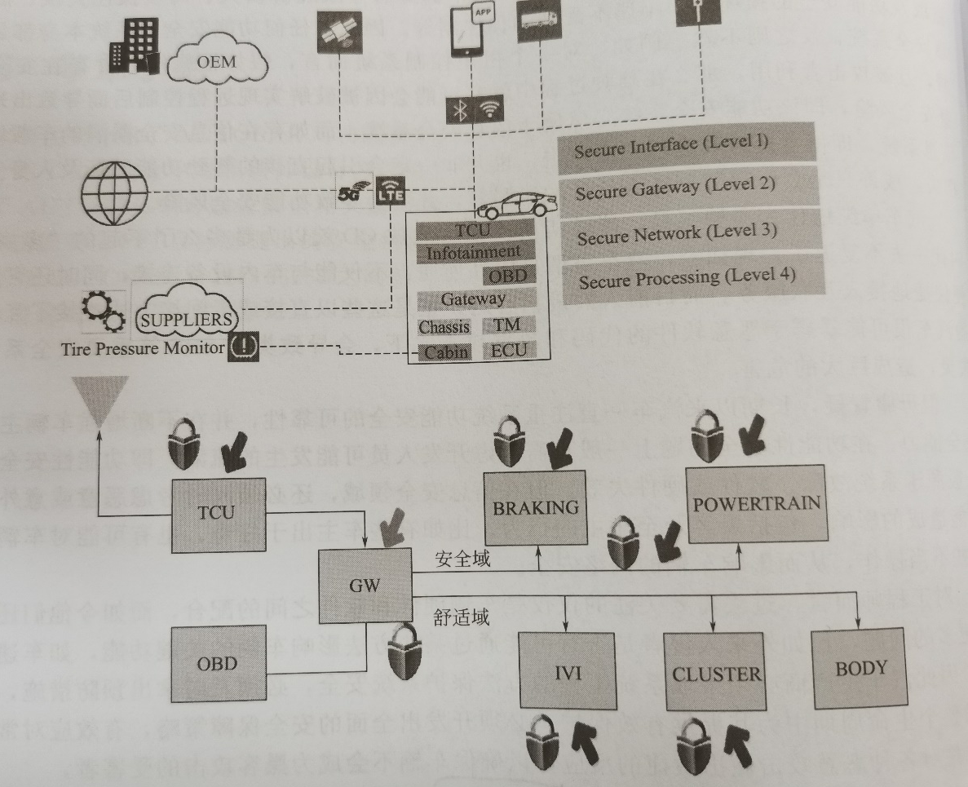
一、汽车网络安全
多层汽车安全等级
NXP提出了多层汽车安全等级概念
Level1：汽车与外部接口的安全方案，如安全验证、安全密钥存储
Level2：外部环境和车内网络接口的网络安全隔离方案。初始化安全网关后激活格力域、防火墙 、滤波器和中央入侵探测IDS等功能；
Level3：提供车内通信间的通信保护。如can id killer、消息验证 、分散入侵探测IDS；
Level4：需要集成硬件支持保护每个ECU的执行环境。主要包含硬件安全模块HSM(或称为可信执行模块TPMs)

Slide 6
一、汽车网络安全
汽车网络安全标准
系统级规标
SAE J3061
1）SAE J3061是针对车辆整个生命周期的标准。提供了车辆网络安全的流程框架和指导，考虑了车辆的整个生命周期，从概念到生产、运行、维护和报废。
2）SAE J3061旨在帮助企业识别和评估网络安全威胁，导入网络安全到在车辆的整个开发流程内
ISO 21434
1）ISO 21434是基于SAE J3061制定的、针对车辆整个生命周期的标准。
2）ISO 21434主要从风险评估管理、产品开发、运行/维护、流程审核等四个方面来保障汽车信息安全工程工作的开展。目标是通过该标准设计、生产、测试的产品具备一定信息安全防护能力
3）安全做法：
最低特权原则 、认证 、授权 、审核、端到端安全、架构信任度（接口的隔离、防御的深度）、接口隔离(以便进行适当的网络安全分析)、保护服务期间的可维护性（测试接口、OBD）、开发过程中的可测试性(测试界面)和运行过程、默认的安全(简单、不复杂、不依赖专家用户)

Slide 7
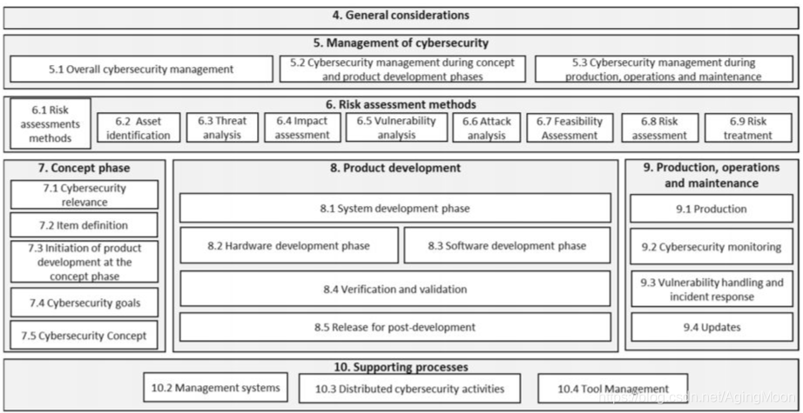
一、汽车网络安全
汽车网络安全标准
系统级规标--ISO 21434

Slide 8
一、汽车网络安全
汽车网络安全标准
系统级规标--ISO 21434
第1节 明确本规范的范围。
第2节 参考规范。
第3节 明确本文中使用的缩略语和术语的定义。
第4节 描述汽车生态系统、组织汽车网络安全管理和相关汽车生命周期。
第5节 介绍组织的汽车网络安全战略、政策和目标。
第6节 明确风险管理要求，其中包括确定道路使用者在受到潜在的环境或事件威胁时的应对的计划和方法。
第7节 概念阶段描述，通过威胁分析和风险评估确定汽车网络安全目标；为实现汽车网络安全目标确定汽车网络安全要求。
第8节 描述了具体到产品开发阶段的汽车网络安全要求的实施和验证。
第9节的重点是生产、运行和维护，并给出了具体的要求，以确保汽车网络安全规范在生产的产品中得到落实；本节还描述了现场汽车网络安全活动。
第10节介绍了支持程序，包括组织程序。附件也提供了相关信息。附件中给出了一些活动、例子和方法，但在制定标准时，并未就此部分是否需要强制执行达成一致意见。
https://zhuanlan.zhihu.com/p/371057503

Slide 9
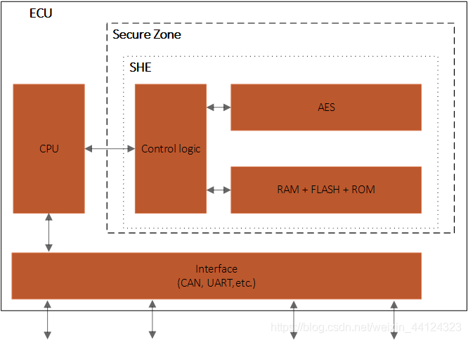
一、汽车网络安全
汽车网络安全标准
硬件级规标--安全硬件扩展 (SHE)
旨在将秘钥的控制从软件领域移到硬件领域。如TPM芯片
支持安全的生成 、存储和处理安全性关键材料，屏蔽任何潜在恶意软件，运用有效的 篡改保护措施限制硬件篡改攻击的可能性，通过应用专门的加密硬件保护软件的安全性
HIS制定的标准
独立存储空间
AES加密/解密引擎
哈希算法
伪随机数产生器
秘钥管理
MAC产生和 验证
安全启动
安全时钟
TPM(Trusted Platform Module)安全芯片是指符合TPM（可信赖平台模块）标准的安全芯片，它能有效地保护PC、防止非法用户访问

Slide 10
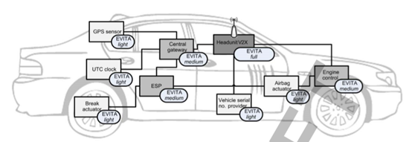
一、汽车网络安全
汽车网络安全标准
硬件级规标--硬件安全模块 (hardware Secure module, HSM)
基于SHE，扩展了HSM (在EVITA项目中提出)
HSMs是由一种防火墙连接到主机系统总线的独立微控制器。
HSM通常有其受保护的内存（RAM），程序代码和数据的专用闪存区，及其外围设备，例如定时器、用于某些密码算法的硬件加速器或用于真随机数的发生器。
能够访问主机的所有硬件。在运行时实现系统的安全、认证启动或主机监测。专用数据闪存可以用来存储秘钥，主机系统无法随意访问。主机可以请求HSM执行加密操作，而密钥无需离开HMS。
HSM的特殊优点是它是可自由编程的。作为一个独立的微控制器，HSM能够运行为当前用例优化的任何程序代码。这使得其安全性要求比简单的协处理器更高。
HSM用例通常是典型的客户机-服务器模型：主机将一个或多个请求发送到HSM，在HSM中处理这些请求，并在结果可用时立即发出通知。与传统的AUTOSAR系统不同，HSM上管理和后台任务的数量非常有限。因此，可以假定HSM大部分计算时间将专用于处理主机请求。

Slide 11
一、汽车网络安全
汽车网络安全标准

Slide 12
一、汽车网络安全
汽车网络安全标准
软件级规标--软件框架规范autosar
Autosar 是汽车行业公认的软件框架。
Autosar 也慢慢在其框架中引入信息安全相关的模块。截至 4.3.1 版本，已有
1）Crypto Stack
2）Secure Onboard Communication(SecOC)
在版本 4.4 中，针对信息安全会有以下改进
1）Security Event Memory
2）Key Management / Key Distribution
2）Authentic Synchronized Time
3）Dynamic Rights Management for Diagnostic Access
4）improved Certificate Handling

Slide 13
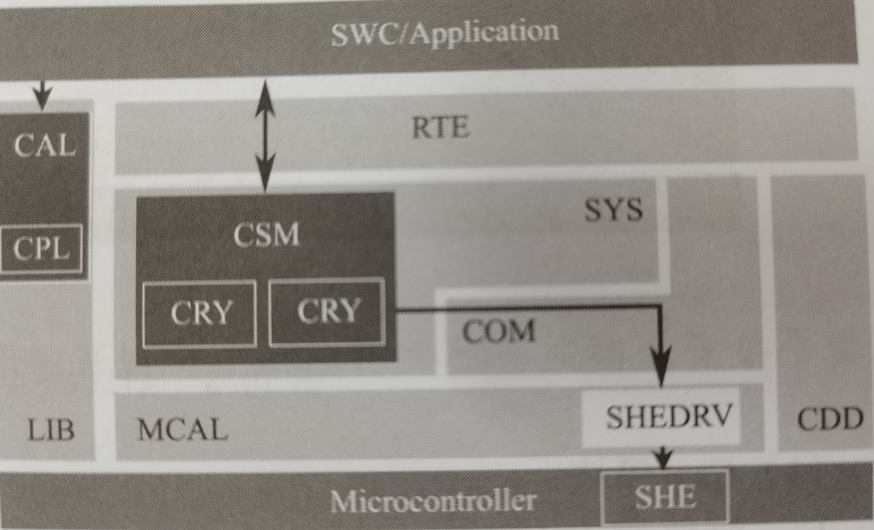
一、汽车网络安全
Autosar与信息安全
与信息安全相关的有
密码抽象库（包括CAL和 CPL两个模块）
密码协议栈（Crypto stack，包括CSM、CryIf和 Cry三个模块）
安全车载通信（SecOC）

Slide 14
一、汽车网络安全
Autosar密码抽象库
CAL和CSM是两路不同的 密码服务路径
两者功能类似，都提供了密码算法（密码原语或加密单元）
从架构上说，两者都封装了接口层和密码实现层

Slide 15
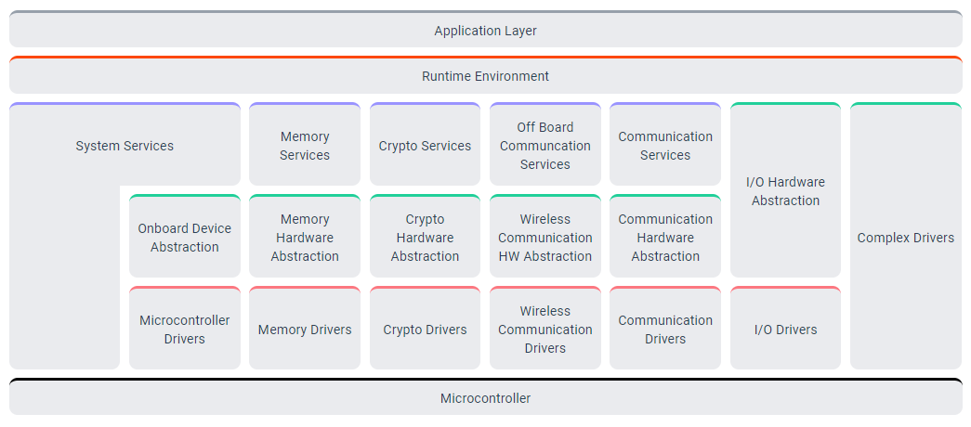
一、汽车网络安全
Autosar密码协议栈
Autosar密码协议栈
密码驱动模块（Crypto Driver，Cry）
密码接口模块（Crypto Interface，CryIf）
密码服务管理模块（ Crypto Service Manager，CSM）

Slide 16
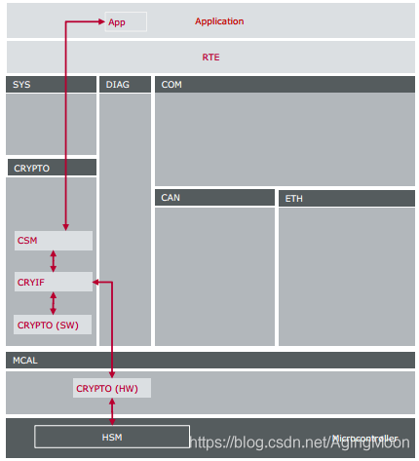
一、汽车网络安全
Autosar密码协议栈
Cry
Crypto (SW) 模块在通过 CSM 提供的软件中提供加密算法和功能的实现。所有计算都在软件中执行，不需要特殊的硬件来执行密码操作
Crypto (HW) 模块充当访问安全算法和功能的驱动程序，这些算法和功能通过硬件信任锚 (HTA) 提供。可以使用不同的 HTA 类型，例如安全硬件扩展 (SHE) 和硬件安全模块 (HSM)。
硬件密码算法严重依赖目标硬件支持 ；
软件密码算法无安全密钥存储（采用NVM管理密钥存储 ）
密码算法
非对称：RSA2048，RSA4096，ECC256，ECC512等
对称：AES等

Slide 17
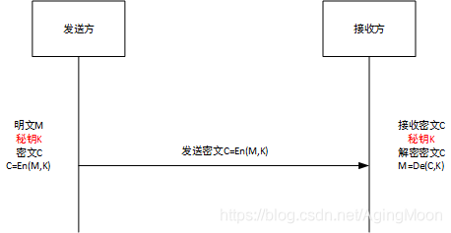
一、汽车网络安全
Autosar密码协议栈
对称加密：加密密钥和解密密钥一致
对称加密：加密效率高资源消耗较少，但是缺点是秘钥传输不安全，容易泄露

Slide 18
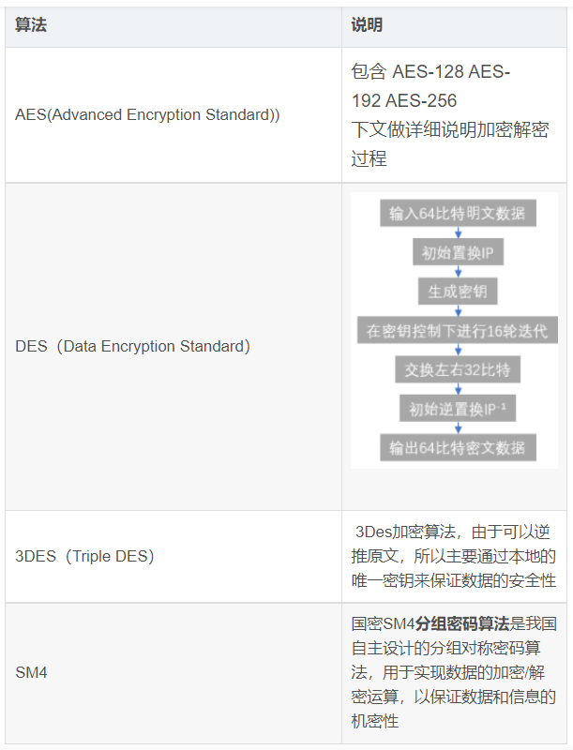
一、汽车网络安全
Autosar密码协议栈
常用对称加密算法

Slide 19
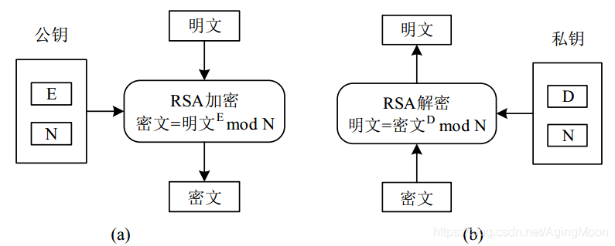
一、汽车网络安全
Autosar密码协议栈
非对称加密：加密秘钥（公钥）和解密秘钥（私钥）是不一致
非对称加密：加密效率较低，资源消耗多，但是优点是公钥方便传输，不会泄露；

Slide 20
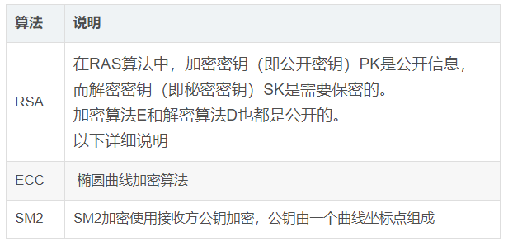
一、汽车网络安全
Autosar密码协议栈
常用非对称加密算法

Slide 21
一、汽车网络安全
Autosar密码协议栈
其他加密
混合加密
将对称密码和非对称密码相结合
使用对称密码加密明文，用公钥密码加密会话对称密钥，既提高了加密的效率也保证了对称密钥传输不安全的问题。接收方接受到信息后首先使用私钥解密得到会话密钥，之后用会话密钥解密得出明文
单向散列函数
单向散列函数可以接受任意长度的输入生成长度很短且固定的散列值，可以用于消息完整性的检测。
典型的散列函数包括：MD5、 SHA-1、 SHA-256、 SHA-384；

Slide 22
一、汽车网络安全
Autosar密码协议栈
其他加密
消息认证码MAC
使用对称密钥实现身份认证的基本原理是发送方和接收方共享密钥。
计算 MAC时需要输入一个任意长度的消息以及一个发送者与接收者之间协商好的的密钥，计算得出的结果长度固定，这个计算值就是 MAC。
发送方计算好MAC后，传递给接收方，接收方同样计算MAC，比对两个MAC是否一致，进行消息的认证。
数字签名
发送方使用自己的私钥对消息进行加密并与原文一起组成发送给接收方；
接收方接收签名后使用发送方公钥对签名进行解密并和原文进行对比，若两者一致表示验证通过。

Slide 23
一、汽车网络安全
Autosar密码协议栈
CryIf
抽象了硬件算法与软件算法等差异，提供了通用接口给 CSM，例如：软件加密-硬件加密等
应用层无需关系密码算法是软件实现还是硬件实现 ，以及具体采用哪个加密算法等特性
CSM
CSM经RTE提供标准的密码服务接口，。
CSM可以支持不同的应用使用同一个密码服务 ，而其密码算法可以完全不同
支持异步调用 ，即加密/解密完成后经过callback函数告知应用层

Slide 24
一、汽车网络安全
Autosar密码协议栈
关键数据流说明
对于Csm模块处理的任务，根据用户需求紧急程度，可以配置任务的优先级（优先级越高，任务越先被处理），还可以将任务配置成异步或者同步任务。
当任务需求紧急程度高时，用户将任务配置成同步任务，这样当该任务调度的时候如果有异步任务正在处理，该同步任务会抢占异步任务的硬件资源；异步任务直接返回错误状态码并等待下一步的调用，当同步任务处理结束之后 才会进行下一次的任务调度；
在同步任务调度时，如果有另一个同步任务正在处理，则该次同步任务的调度直接失败并返回错误码。
对于异步任务来说，会有一个优先级队列来存放当前待处理的任务，当任务调度函数将任务分配到某个硬件单元或者使用软件实现时，系统会将任务插入到对应的优先级队列中等待调度。
从Csm队列通过密码服务接口层(CryIf)到密码服务驱动对象(Cry)的路径称为通道（channel）。Csm的每个队列都对应于一个通道，以访问到密码服务驱动对象所对应的密码服务底层模块，队列的大小可以通过配置来改变。为了优化密码服务驱动对象的硬件使用，密码服务驱动也可以有一个队列

Slide 25
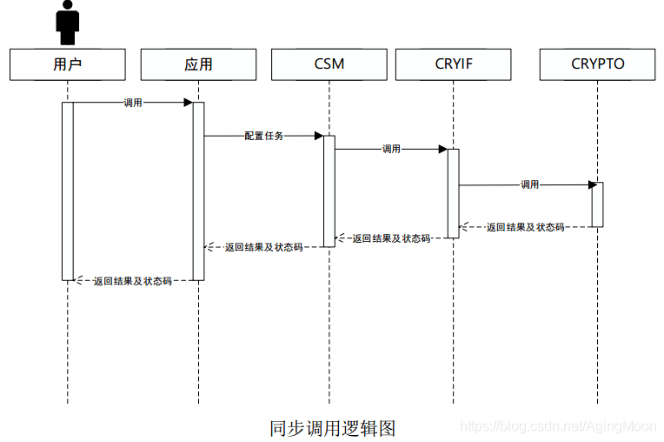
一、汽车网络安全
Autosar密码协议栈
同步调用

Slide 26
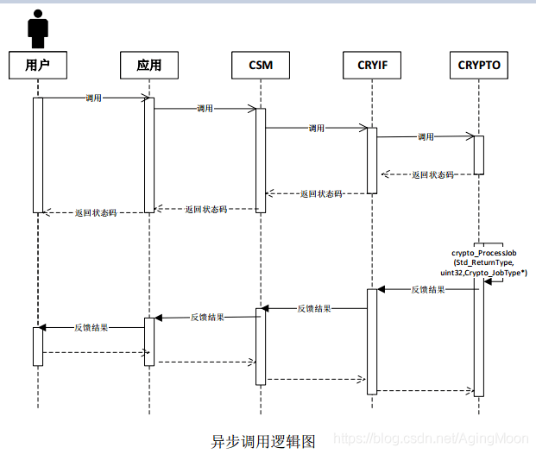
一、汽车网络安全
Autosar密码协议栈
异步调用

Slide 27
一、汽车网络安全
Autosar安全车载通信
SecOC介绍
SecOC 模块，也称为 Authenticated Messaging，可以再汽车嵌入式网络 的两个甚至多个节点之间传输安全加密数据，能够防止信号的随机错误、非法注入、故意更改 、复制回放等攻击。
旨在为PDU的关键数据提供有效可行的授权和认证机制、实现安全的通信功能
SecOC 与 PDUR交互。这种交互可以由应用程序控制。
该模块提供以下功能：
> 传输经过身份验证和完整性保护的 I-PDU。
> 使用消息身份验证代码 (MAC) 进行身份验证, 消息认证代码的实际生成和验证由 Csm执行。
>防止重放攻击。这里使用了一个计数器，即“新鲜度值”。
MAC：秘钥Key、“安全I-PDU”的数据标识符和新鲜度值等经过某个生成器生成的唯一身份认证数字字符串

Slide 28
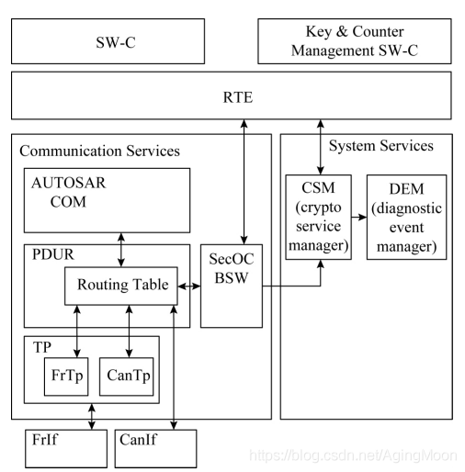
一、汽车网络安全
Autosar安全车载通信
SecOC交互模块
SecOC主要和Csm模块以及PDUR模块交互；
Csm模块为SecOC提供密码服务；
PDUR主要进行MAC以及新鲜值处理
交互流程
PduR负责将I-PDU路由到SecOC
SecOC添加或处理安全相关信息(调用CSM的密码服务)，并将结果以I-PDU的形式回播给PduR
PduR进一步路由新的I-PDU

Slide 29
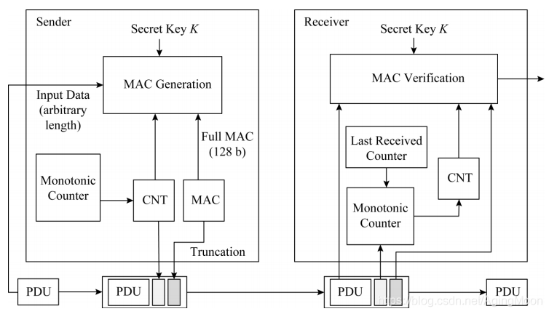
一、汽车网络安全
Autosar安全车载通信
SecOC通信

Slide 30
一、汽车网络安全
Autosar安全车载通信
SecOC
发送方：
1）插入新鲜值 cnt 或 timestamp 得到PDU+CNT
2）将PDU+CNT 经过秘钥K 加密产生MAC=En(PDU+CNT,K);
3）将MAC插入到消息 得到 PDU+CNT+MAC
4）将完整的消息发送到总线

Slide 31
一、汽车网络安全
Autosar安全车载通信
SecOC
接收方：
1） 接收消息后，获得PDU+CNT+MAC
2） 解析得到CNT，若CNT与本地的CNT一致（或大于）则继续认证，否则丢失
3） 通过加密秘钥K，得到MAC值，验证PDU中的MAC与计算MAC是否一致，一致则认证通过；
4）认证通过后，继续将PDU传给使用方(如com)，否则直接丢失。

